Slide 1


Спиридонов И.Г., Ким Г.П., Юшко Н.А.
Прогнозно-поисковые геохимические работы. Состояние, проблемы, пути решения.

Slide 2
Поисковые и поисково-оценочные геолого-геохимические работы
Цель:
Обеспечение повышения качества и эффективности прогнозно-поисковых работ путем
организации высокопрофессионального производства геохимических исследований на
основе современных методов и рациональных технологий их ведения.
Решаемые задачи:
  Научно-методическое сопровождение организации и постановки геохимических поисков на перспективных территориях с учетом их природных условий.
  2. Создание эталонных геолого-геохимических поисковых моделей разноранговых рудных объектов и совершенствование на их основе критериев оценки аномальных геохимических полей.
  3. Разработка, апробация и внедрение новых методов ведения геохимических поисков с применением дифференцированного опробования природных сред и прецизионных аналитических методов изучения их состава.
  4. Разработка технологии интерпретации и оценки аномальных геохимических полей на базе комплексного анализа геологической, геофизической и геохимической информации.
  5. Изучение структуры аномальных геохимических полей с применением современных компьютерных технологий (ГЕОСКАН) при оценке перспектив новых территорий.

Slide 3
Задачи научно-методического сопровождения
геохимических работ для повышения эффективности
прогноза и поиска ТПИ
Экспертная оценка геолого-геохимических материалов по территориям, планируемым для ОГХР и ППР с целью выявления и локализации экономически рентабельных объектов.
2. Предварительная оценка территорий по условиям ведения геохимических работ на ландшафтной основе.
3. Расчет оптимальной плотности сети и обоснование методики отбора и обработки геохимических проб с целью наиболее экономически целесообразного и эффективного ведения работ.
4. Обоснование комплекса лабораторно-аналитических исследований и необходимого спектра определяемых элементов.
Применение современных компьютерных технологий при обработке геохимических данных.
Разработка поисковых геохимических моделей разноранговых рудных объектов.
Разработка критериев разбраковки АГХП с учетом условий конкретных площадей.
Оценка ресурсного потенциала по геохимической информации.
9. Обоснование критериев выбора первоочередных перспективных объектов.

Slide 4


Количество подготовленных в результате ГРР по ФБ условных запасов С2 усл. = (Р1+0,6*Р2)*0,7
(в 2018-2020 г. - ожидаемое)

Slide 5
Стоимость подготовки прогнозных ресурсов Р1+0,6 Р2
(млн. руб./т) фактическая (синим), ожидаемая (оранжевым)
и с учетом инфляции (желтым цветом)

Slide 6
Проблемы поисковых и поисково-оценочных геохимических работ м-ба 1:50 000-1:10 000 при выполнении госзаказа.
1. На стадии проектирования формальное или некорректное составление «Карты районирования территории по условиям проведения геохимических поисков на ландшафтно-геоморфологической основе» без учёта увеличения мощности рыхлых отложений на отдельных участках.
Следствие – опробуются дальнеприносные аллювиальные отложения или площади не эффективные для геохимических работ.
2. Не адаптируются известные поисковые геолого-геохимические модели месторождений ТПИ искомого типа оруденения к условиям конкретных территорий.
Следствие – например, неверная оценка уровня эрозионного среза и др.
3. Отсутствие количественных определений для ряда элементов-индикаторов (As, Sb, Hg и др.), фиксируемых ПКСА с недостаточным пределом чувствительности.
Следствие – низкое качество ГХО прогнозных карт, в т.ч. оценок состава АГХП, особенной геохимических ассоциаций зональности, уровня эрозионного среза и ресурсного потенциала.
4. Некорректное использование компьютерных статистических программ обработки геохимических данных; оконтуривание статистических АГХП без учёта геолого-структурных и геоморфологических условий.
Следствие – моноэлементные и ложные АГХП.
5. Формальный расчёт ресурсного потенциала ТПИ без учёта коррекции параметров которые должны корректироваться при ОМР.
Следствие – недостоверная оценка ресурсного потенциала.

Slide 7
Меры повышения эффективности поисковых и поисково-оценочных работ м-ба 1:50 000-1:10 000 при выполнении госзаказа.
1. Необходимо выполнение всего объёма аналитических работ исключительно прецизионными методами: ICP-MS с представительной (50 г) навеской для растворения, AA и др.
2. Уточнение коэффициентов соответствия между потоками рассеяния, вторичными ореолами и коренными породами – для оценки ресурсного потенциала АГХП.
3. Обязательное включение в состав поисковых геохимических работ – ОМР (10% стоимости от общего объёма по объекту) с целью:
• Апробации новых методов геохимических поисков (МАСФ, ОСРК, ГеоГаз, ГеоПочва, ЭлектроГеохимия и др.) на эталонных объектах искомого типа оруденения.
• Апробации оперативных полевых методов полуколичественного анализа (RF-анализаторы X-MET 5000 и 7500 и др.) разных сред для прослежевания выявленных слепых и перекрытых рудных тел и рудных зон; предварительной оценки их перспектив и выбора методики поисково-разведочных работ.
• Апробации новых и нетрадиционных методов обработки и интерпретации АГХП, применительно к сложным ландшафтно-геологическим условиям.
4. Увеличение сроков проведения поисковых геохимических работ до 4-х лет, особенно в случае сложных ландшафтно-геологических условий.

Slide 8


Slide 9
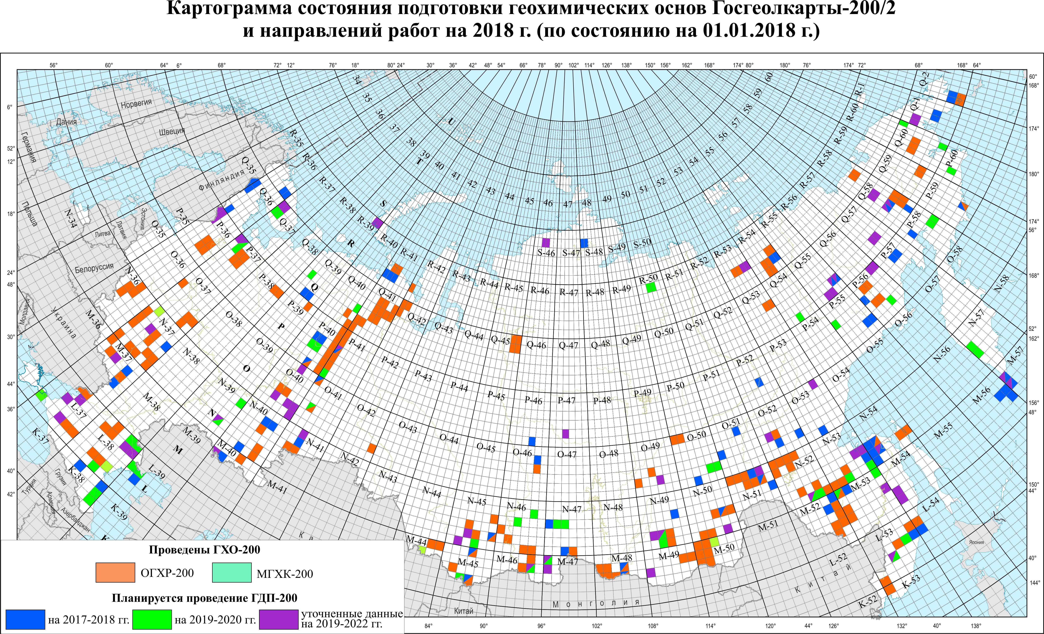

Картограмма состояние подготовки ГХО
Госгеолкарты 200/2 (по состоянию на 01.04.2018)
По 203 листам ГХО составлены
(4% территории России)

Slide 10


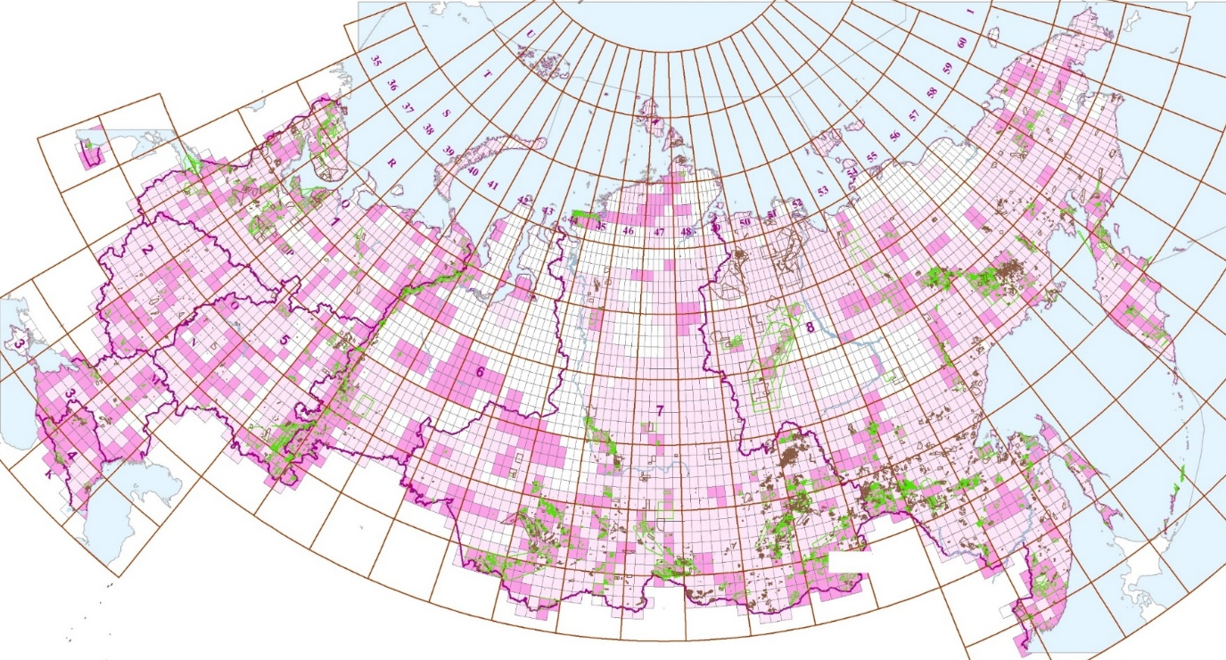
Государственная геологическая карта – основа минерально-сырьевого потенциала России
Прогнозно-поисковая эффективность государственных геологических карт
масштаба 1:200 000 первого и второго поколений
Выдано лицензий на право пользование недрами (на твердые полезные ископаемые) по территории России:
на основе материалов листов ГК-200 первого поколения (2 821 лист) – 4802 лицензии
на основе материалов листов ГК-200 второго поколения (1 090 листов) – 5723 лицензии
Среднее количество выданных лицензий:
на 1 лист ГК-200 первого поколения – 1,7 лицензии
на 1 лист ГК-200 второго поколения – 5,2 лицензии
24% ГХО не соответствуют требованиям
(не составлялись)
Количество выданных лицензий после завершения листов ГК-200
Кол-во листов
Кол-во листов
Кол-во лицензий
Кол-во лицензий
ГК-200 первого поколения
ГК-200 второго поколения
Листы ГК-200 первого поколения
Листы ГК-200 второго поколения
Контур лицензионного
участка
По данным:
http://www.vsegei.ru/ru/info/izuchennost/ - Изученность территории РФ и ее континентального шельфа Госгеолкартой масштаба 1:200 000
https://map.mineral.ru/ - Интерактивная электронная карта недропользования РФ (доступ по IP-адресу)

Slide 11
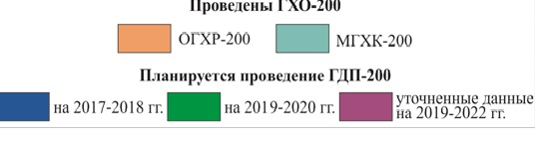
Картограмма состояние подготовки ГХО
Госгеолкарты 200/2 (по состоянию на 01.04.2018)

Slide 12
Проблемы геохимического обеспечения создания ГГК-200 в части подготовки перспективный участков постановки ПР.
Нарушение телескопирования между региональным геологическим изучением и поисковыми работами
Невостребованность участков недр, выявленных при региональном геологическом изучении недр
неясные перспективы и
большие затраты на ГРР
Необходимые меры
Проведение детализационных работ в пределах конкретных рудоперспективных площадей с геохимическим опробованием по вторичным ореолам рассеяния
(в т.ч. с применением геофизических методов изучения и небольшого объема открытых горных выработок;
2. переход на прецизионную аналитику;
3. создание центральной проболитотеки дубликатов геохимических проб, отобранных при региональных работах.

Slide 13
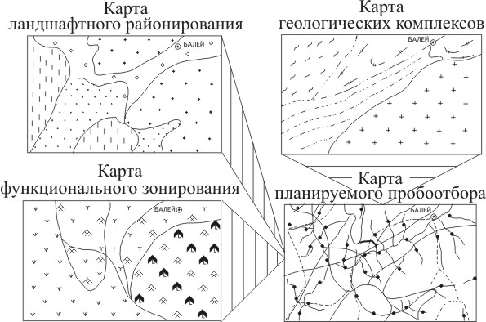
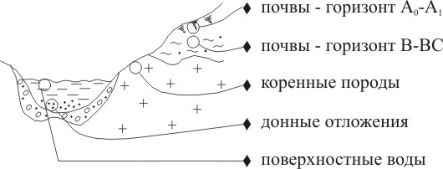
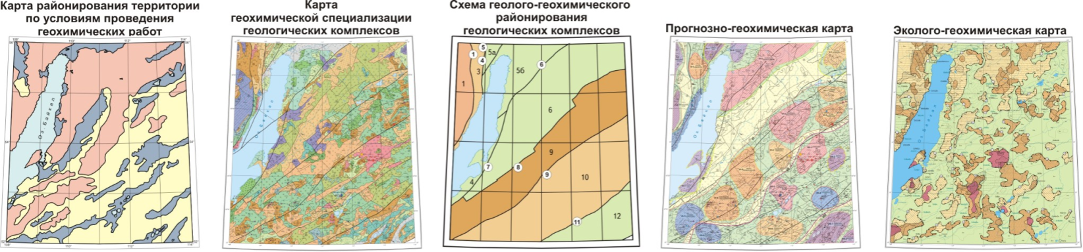
Геохимические основы Госгеолкарты-1000/3, созданные по инновационной технологии многоцелевого геохимического картирования (МГХК) наиболее информативны и эффективны
Подготовительные работы:
составление карты планируемого пробоотбора
на основе многофакторного районирования территории
с выделением квазиоднородных площадей на основе иерархического подхода в соответствии с масштабом РГХР.
Полевые работы:
детерминированное геохимическое опробование сопряженных компонентов по квазиоднородным площадям. Отбор проб со средней плотностью
1 пункт на 1 кв. см. карты.
Аналитические работы: комплекс аналитических прецизионных методов.
Камеральные интерпретационно-оценочные работы на основе комплекса прямых количественных прогнозных критериев с использованием современных компьютерных технологий.
Создание комплектов цифровых карт многоцелевого назначения на основе ГИС-технологий.

Slide 14
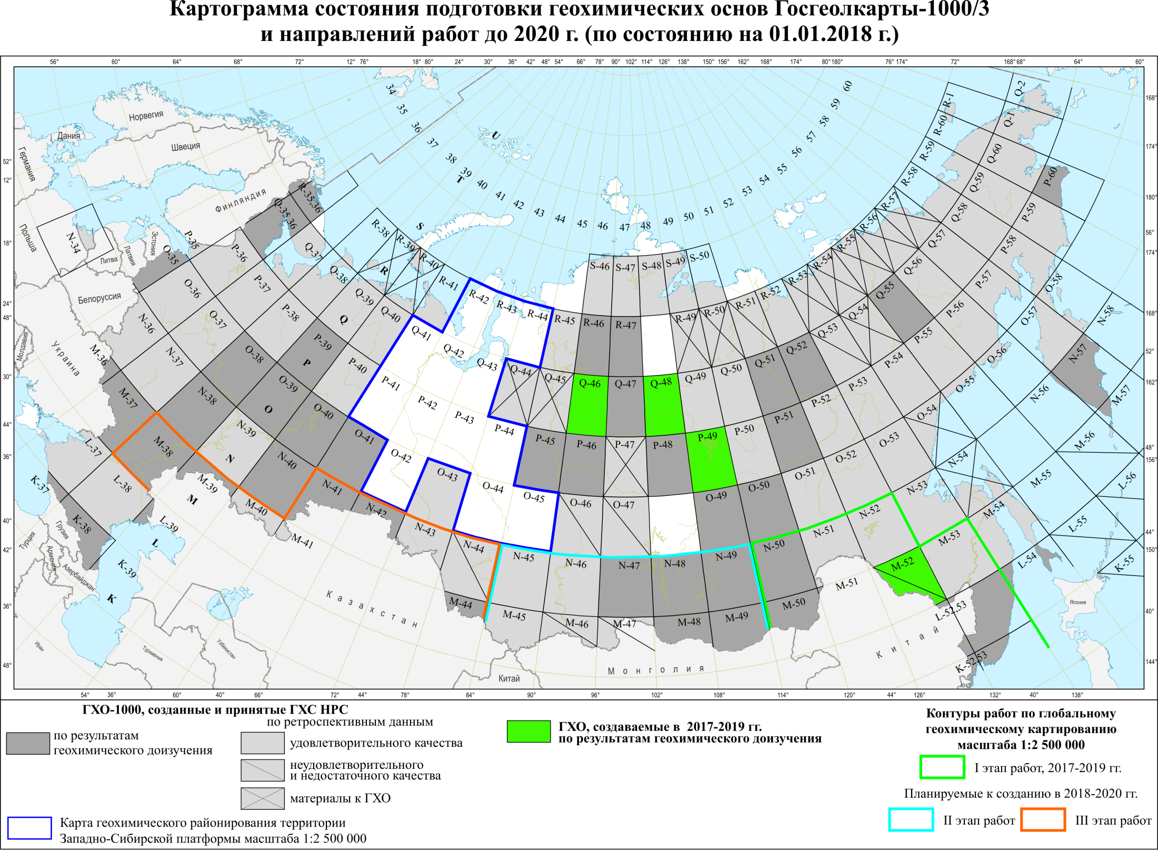
Картограмма состояния подготовки геохимических основ Госгеолкарты-1000/3 и направлений работ до 2020 г. (по состоянию 01.04.2018 г.)
ГХО-1000 созданы на 146 листах
58,9% территории России
32 листа – некондиционная основа
21,9% территории России

Slide 15
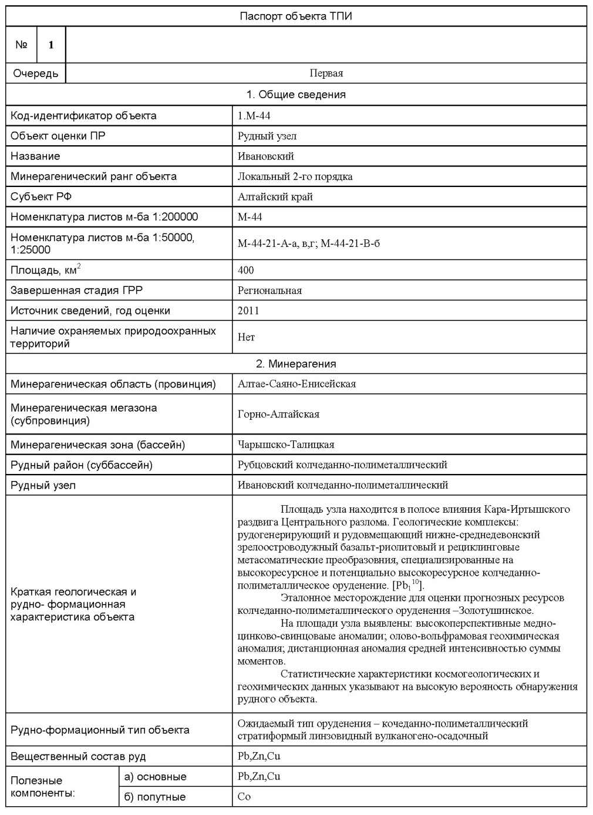
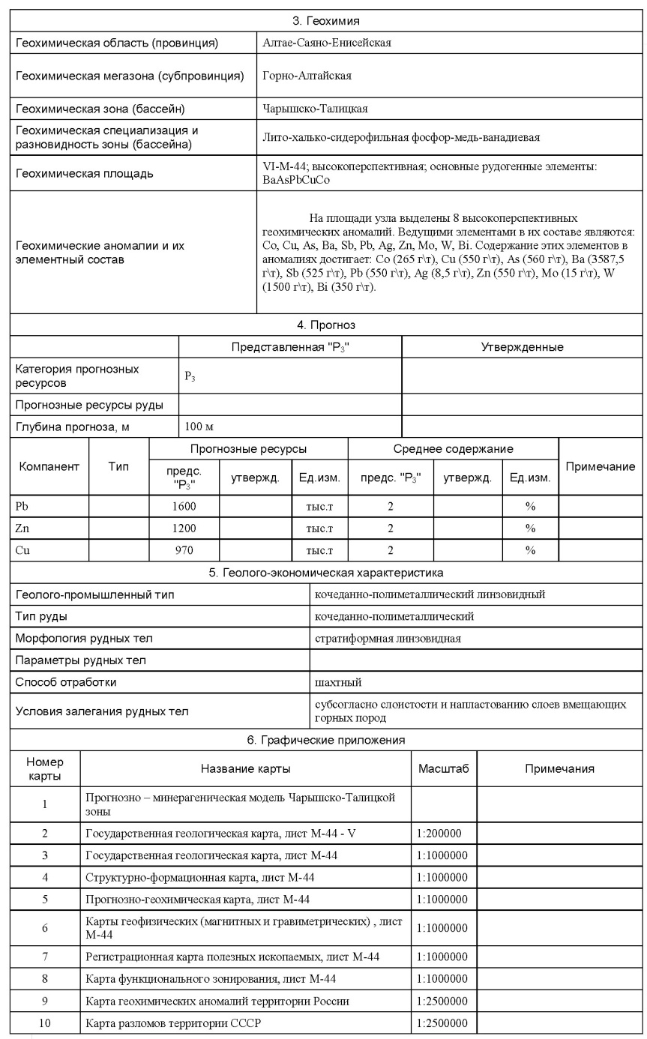
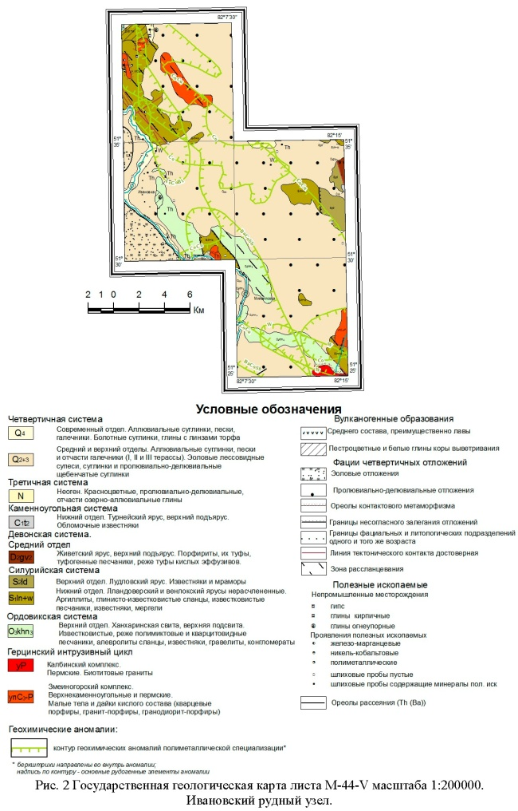
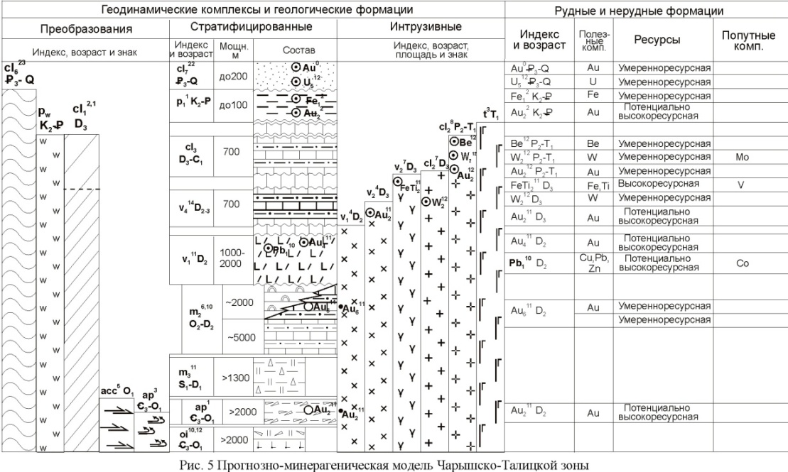
Расширенный паспорт перспективной площади
Геологическая карта
Прогнозно-минерагеническая модель

Slide 16
Проблемы создание ГХО м-ба 1:1000 000.
Сеть опробования – 10x10 км или 1 проба на 100 км²
Ожидаемый результат:
Локализация (уточнение, подтверждение) контуров и оценка металлогенического потенциала известных рудных зон и рудных районов – как ареола АГХП над рудными объектами.
Вероятность обнаружения АГХП рудных объектов:
рудный объект – <1%,
зон минерализации – 5-10% (в рыхлых отложениях – 15-20%),
местный региональный фон – 80-90%
Следствие – локализация АГХП и перспективных площадей этого ранга, а также оценка их металлогенического потенциала не надёжны, т.к. заданное расстояние между точками (10 км) значительно превышает максимальные размеры площадных зон минерализации и областей привноса-выноса (0,5-1 км).
Проблемы:
Недостаточное качество исходных (прежде всего ретроспективных) геохимических данных для локализации АГХП и оценки металлогенического потенциала. Выявляемые АГХП представлены, как правило, моноэлементными аномалиями, а не геохимическими ассоциациями, соответствующими известным геолого-промышленным типам ТПИ.
Низкая востребованность рекомендаций по результатам ГХО-1000 по перспективным площадям на ТПИ и УВ для постановки на них опережающих геохимических работ масштаба 1:200 000.
Геохимическая основа прогнозной карты не входит в комплект Госгеолкарты – 1000/3, а используется составителями последней (наряду с геологическими и геофизическими материалами) при создании «Карты закономерностей размещения и прогноза ПИ».

Slide 17
Меры повышения результативности работ при создании ГХО-1000.
1. При проектировании работ (на основе анализа ретроспективной геохимической и геолого-геофизической информации по размещению известных металлогенических зон и их возможного продолжения на территории со сложными ландшафтно-геологическими условиями), корректировать параметры сети опробования, в т.ч. сгущая их на перспективных участках.
2. Создание цифровых геохимических моделей площадей перспективных на ТПИ и УВ и эталонных объектов.
3. Включение в состав работ проведение ОМР на перспективных площадях с целью совершенствования методов пробоотбора, аналитики, обработки и интерпретации АГХП.
4. Ревизия традиционных структурно-тектонических и металлогенических построений; поиск противоречий; разработка новых парадигм.
5. Построение глубинных геолого-геохимических моделей генерации, транзита и локализации металлоносных и нефте-газоносных систем.

Slide 18
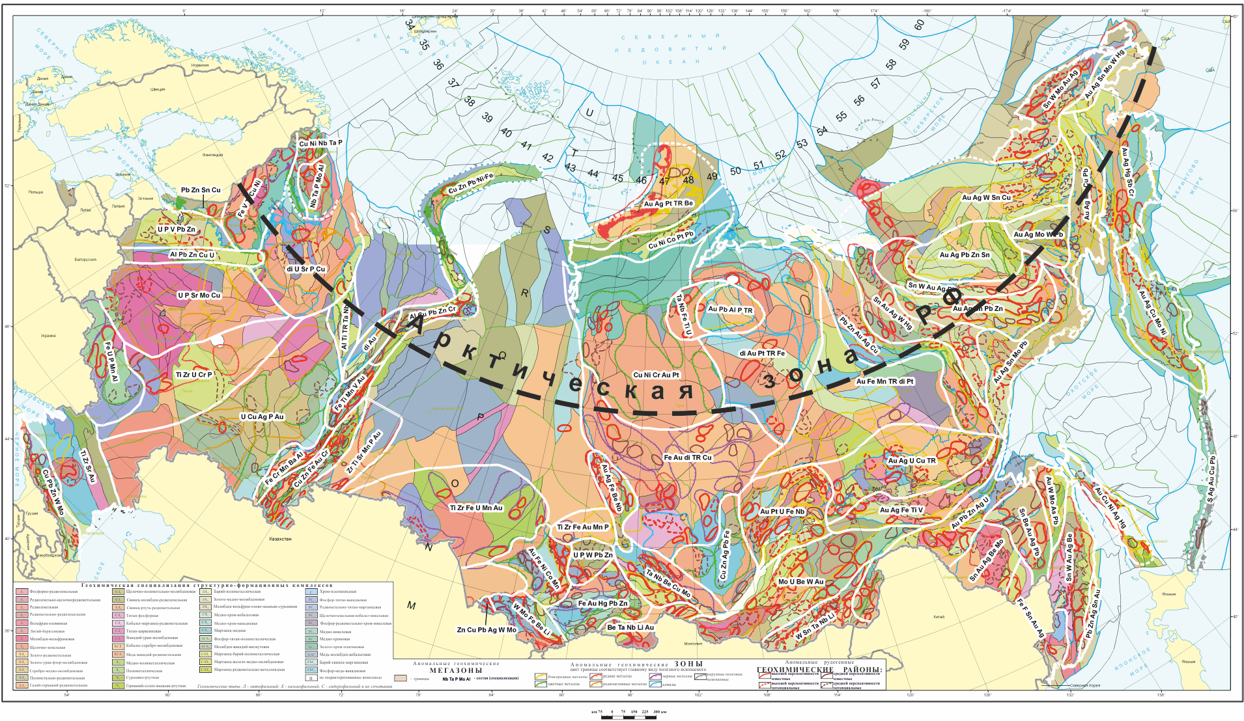
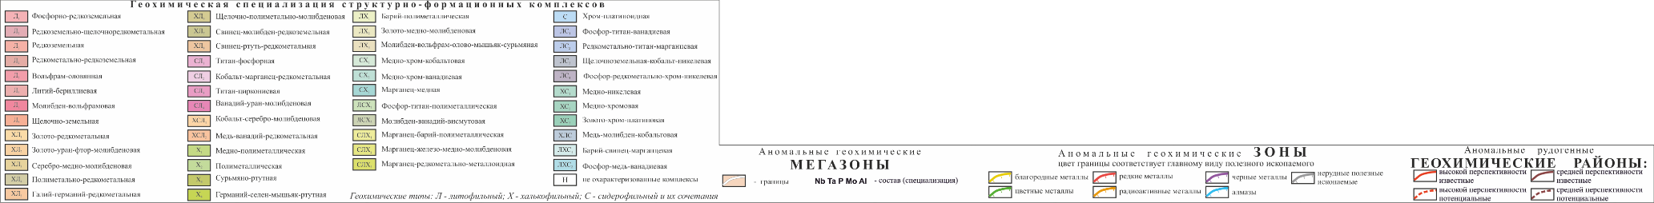
Геохимическая карта России м-ба 1:2 500 000.

Slide 19
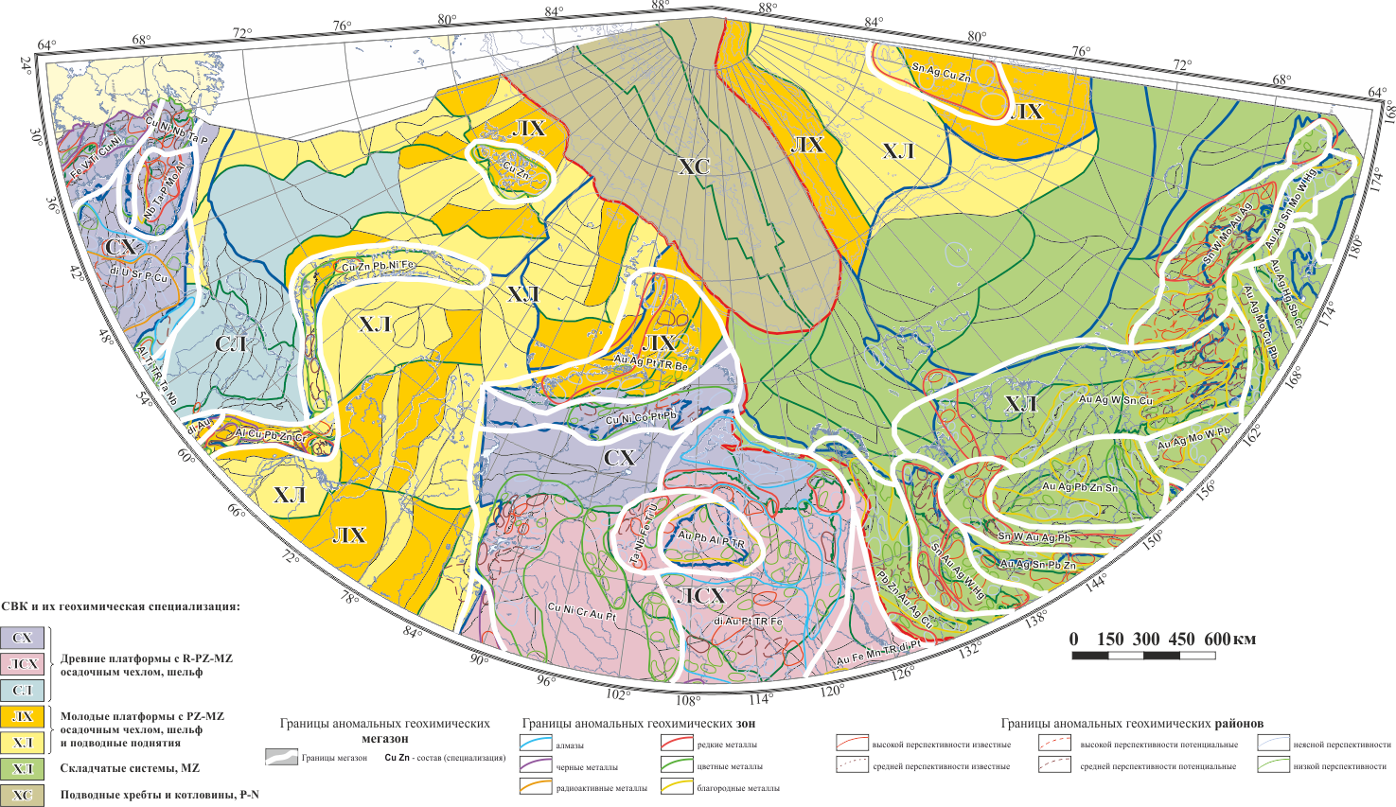
Сводная геохимическая карта российского
полярного сектора Арктики. Масштаб 1:2 500 000.

Slide 20
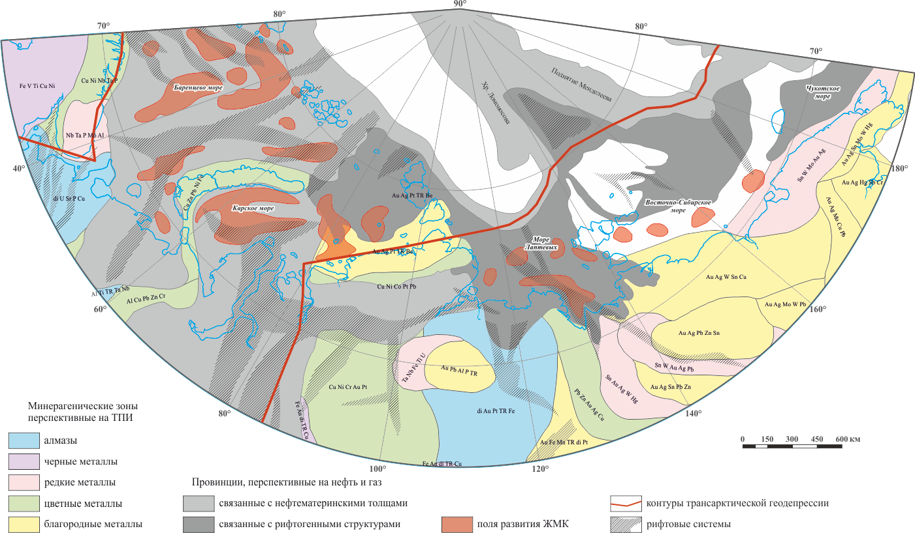
Схема прогноза на твердые полезные ископаемые, нефть и газ российского полярного сектора Арктики. Масштаб 1:2 500 000

Slide 21
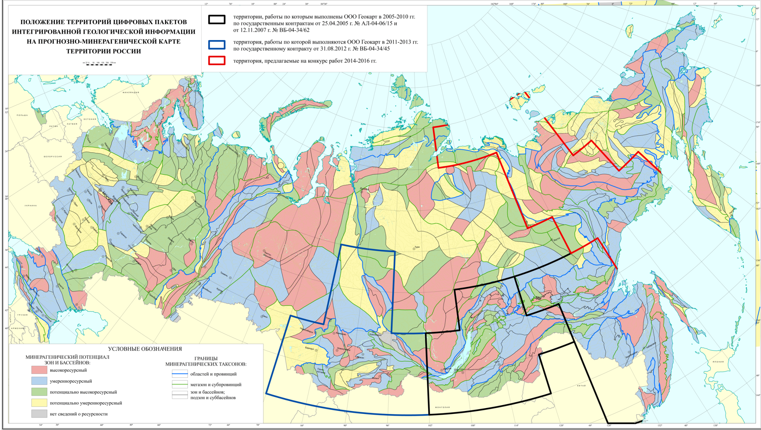
Расположение информационных пакетов интегрированной геолого-геохимической информации для оценки прогнозных ресурсов категории Р3
Верхояно-Колымская
область
Сихотэ-Алинская
область
Алтае-Саяно-Енисейская
область
Байкало-Витимская
область

Slide 22


ПЕРСПЕКТИВНЫЙ
УЧАСТОК
НЕДР

